Slide 1
FRANQUIAS
CLUBE DE FERIAS

Slide 2
SUMARIO
ESTRUTURA
ANALISE DE MERCADO
PRODUTO OFERECIDO
MAPA CIDADES ATENDIDAS
ESTRATEGIA DE VENDAS
MATERIAL DE DIVULGAÇÃO
CUSTOS

Slide 3
estrutura
SEDE
Central de Reservas e SAC
Club de ferias
SOROCABA E REGIÃO
Responsavel pela liberação de Voucher e acordos com fornecedores
Responsavel pelo atendimento, reservas e manutençao clientes
VOTORANTIM
5 ENTIDADES
SOROCABA
170 ENTIDADES
ARAÇOIABA DA SERRA
2 ENTIDADES
IPERO
2 ENTIDADES
ITU
13 ENTIDADES
BOITUVA
3 ENTIDADES
PORTO FELIZ
8 ENTIDADES
SALTO
13 ENTIDADES

Slide 4
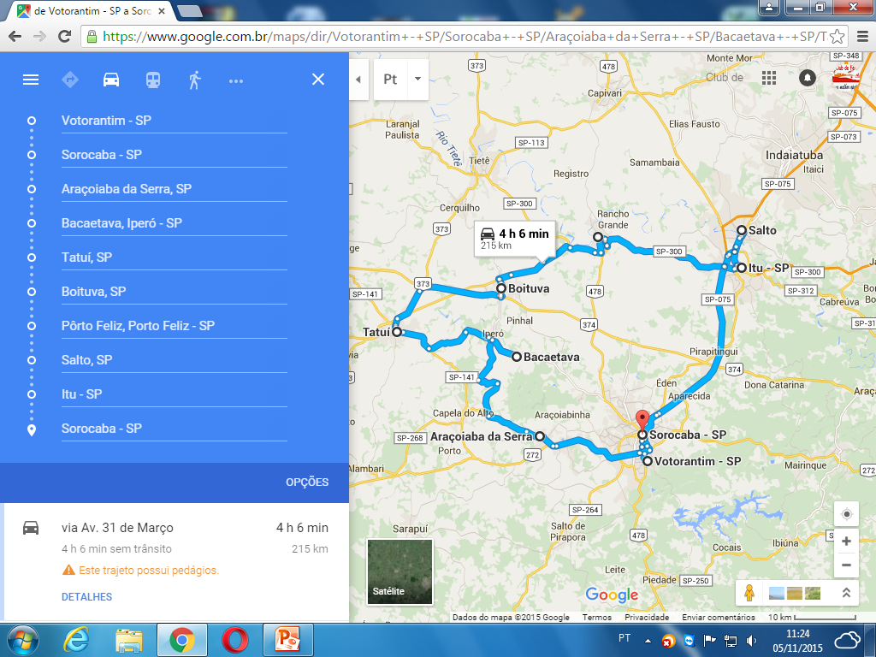
Mapa CIDADES

Slide 5
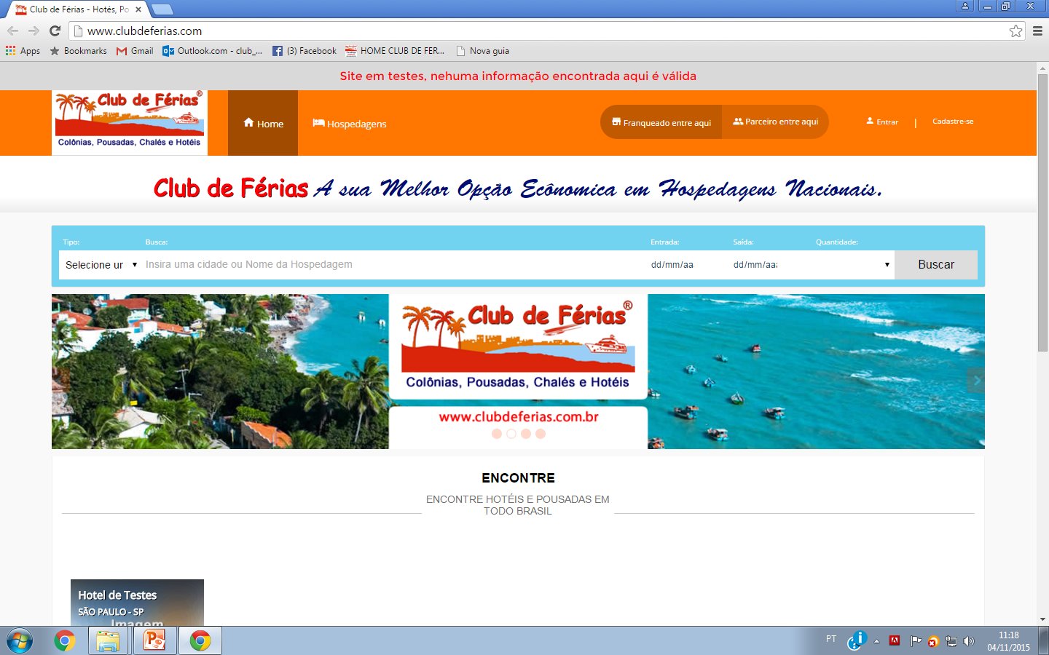
tECNOLOGIA

Slide 6
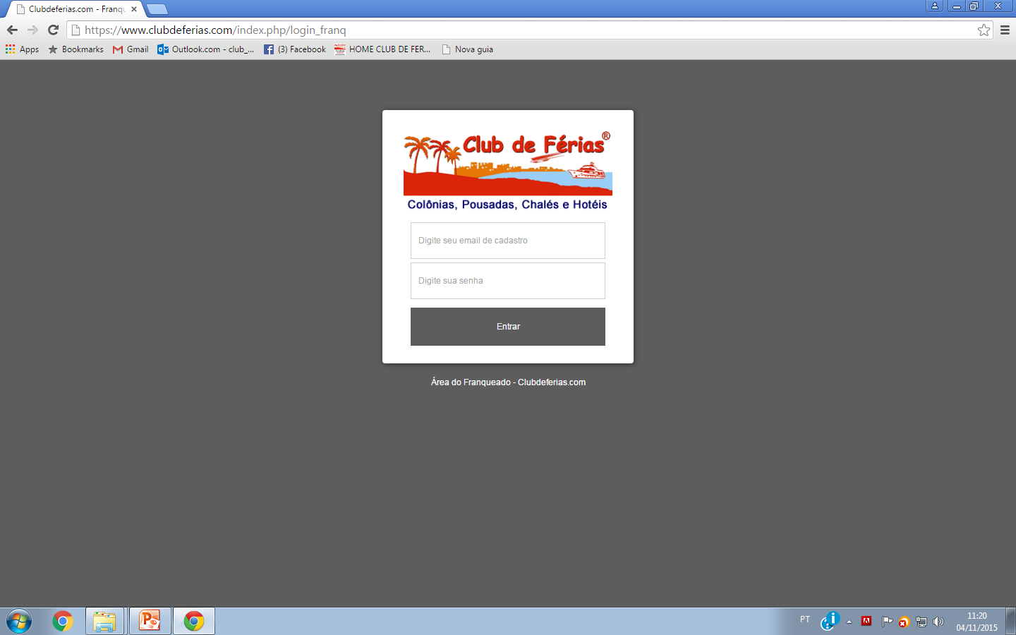
Acesso Franqueado

Slide 7
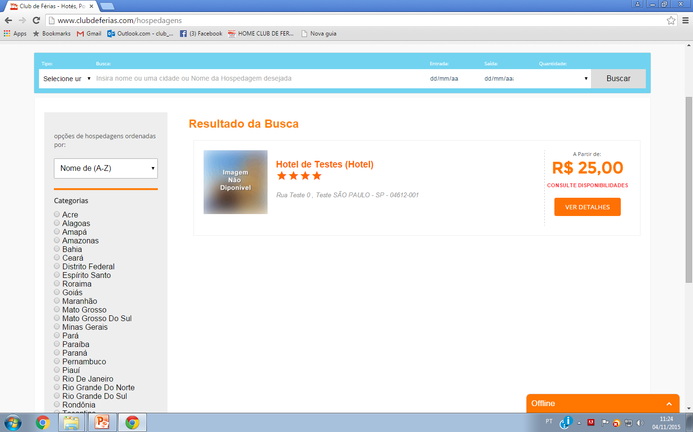
Consulta e reservas online

Slide 8
ANALISE DE MERCADO

Slide 9
PRODUTO OFERECIDO
HOTEIS ( TODAS AS CATEGORIAS )
COLONIA DE FÉRIAS DOS SINDICATOS E ASSOCIAÇÕES
POUSADAS E CHALES

Slide 10
eStrategia de vendas
Enviar e-mails de divulgação para os associados.
Anexar folheto ao hollerit dos associados.
Visitar todas as Associações, Federações e Sindicatos das
Regiões.
Fazer ação Café da Manhã com os Presidentes.
Divulgação em jornais, mural das Associações, Etc…
Colocar Baners de divulgação da marca Club de ferias
nas Associações, Etc…

Slide 11
MAteRIal de divulgação
folheto
baner

Slide 12
cUsto da franquia
Franquia – R$ 15.000,00.
Comissionamento - 70% sobre lucro liquido.
Royalties Franqueadora – 30% do lucro liquido
Folheteria – por conta do franquia.
Baners – concederemos 1 cortesia.

